Slide 1
7. Tulvat
Manner
GE 1

Slide 2
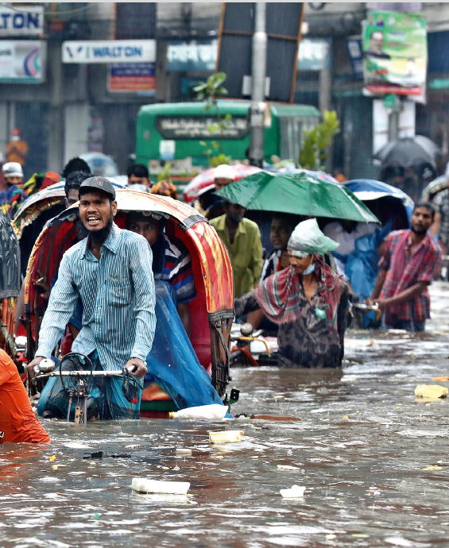
Tulvat
Tulvalla tarkoitetaan tilannetta, jossa vesi peittää yleensä kuivia maa-alueita.
Tulvat voivat aiheuttaa hukkumiskuolemia, rakennusten tuhoutumista, viljelysten ja juomaveden pilaantumista sekä maanvieremiä.
Ilmastonmuutoksen seurauksena tulvat yleistyvät monin paikoin maapallolla

Slide 3
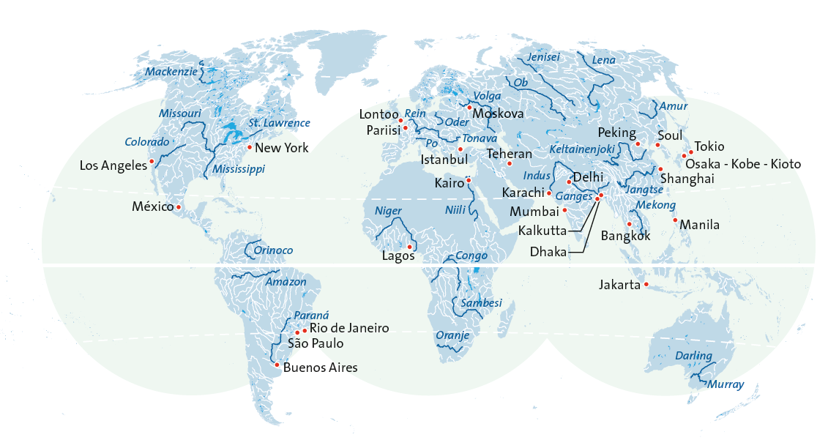
Maailman tulvaherkimmät joet

Slide 4
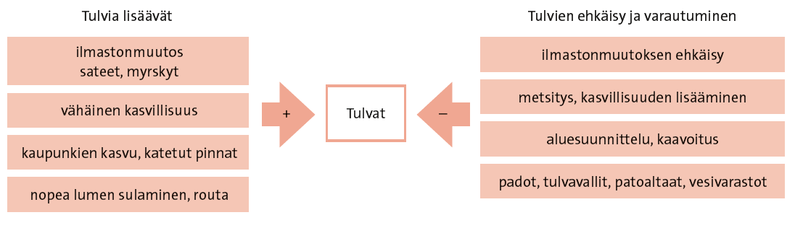
Tulvien syyt ja ehkäisy

Slide 5
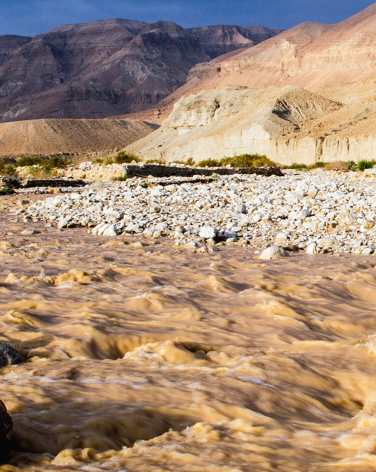
Tulvatyypit
Vesistötulvat, sisältää jokitulvat ja järvien tulvimisen (rankkasateet, sulamisvedet, jää- ja hyydepadot)
Merivesitulvat (myrskyt, tsunamit)
Kaupunkitulvat (sade- tai sulamisvesi)
Salamatulvat, äkkitulvat (lyhytaikainen rankkasade)

Slide 6
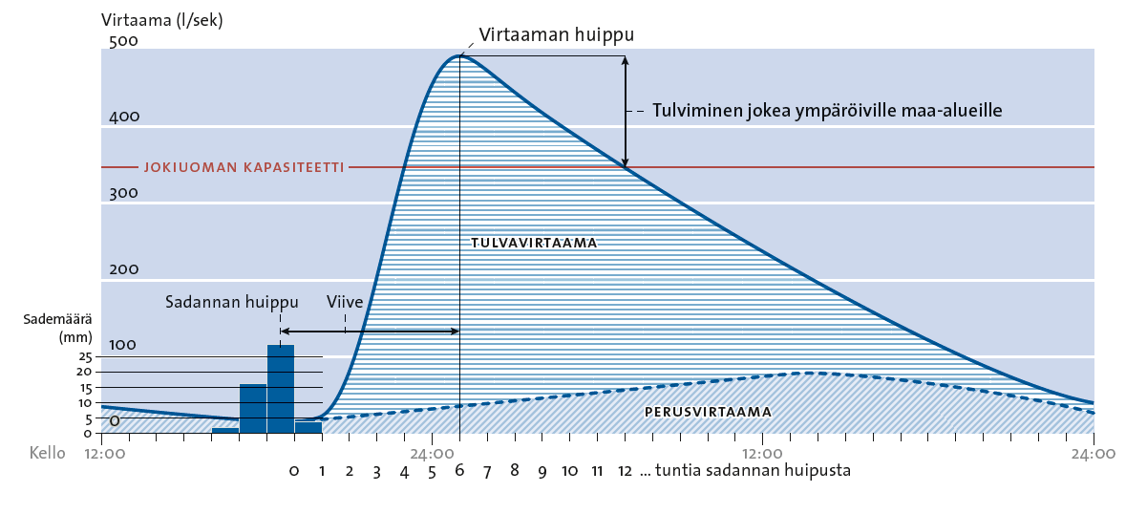
Tulvavirtaama pienessä joessa

Slide 7
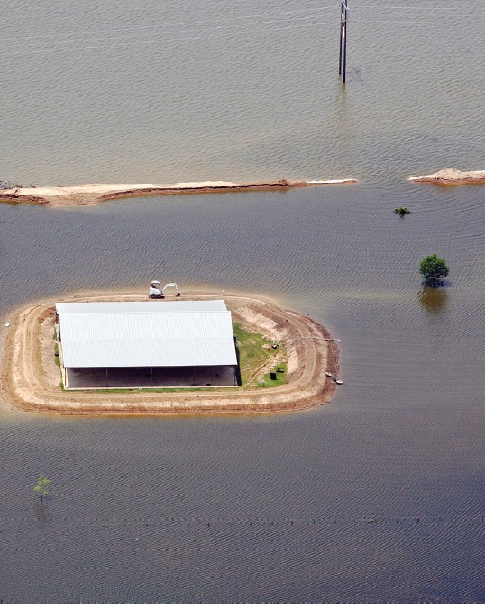
Tulvasuojelu
Tulviin varautuminen:
  tulvariskialueiden kartoittaminen
  tulvavallien rakentaminen
Tulvavahinkojen torjuminen:
  tulvapenkereiden rakentaminen
Patojen ja tekoaltaiden rakentaminen
  pintavalunnan hidastaminen, esimerkiksi kasvillisuutta istuttamalla

